Slide 1



SAFETY COMMITTEES and SAFETY MEETINGS
COMITÉS DE SEGURIDAD y REUNIONES DE SEGURIDAD

Slide 2
Welcome!
The reason
The goal
¡Bienvenidos!
La razón
La meta

Slide 3
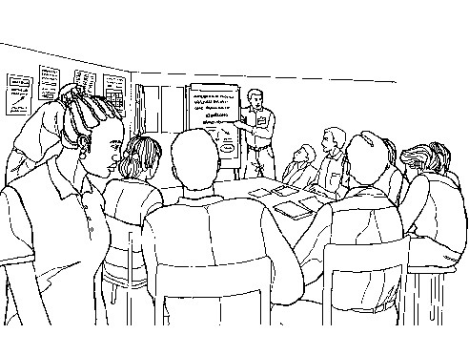
The rule La regla

Slide 4
Safety Committee Requirements
Requisitos del Comité de Seguridad

Slide 5
Safety Committee Requirements
Requisitos del Comité de Seguridad

Slide 6
Safety Committee Requirements
Requisitos del Comité de Seguridad

Slide 7
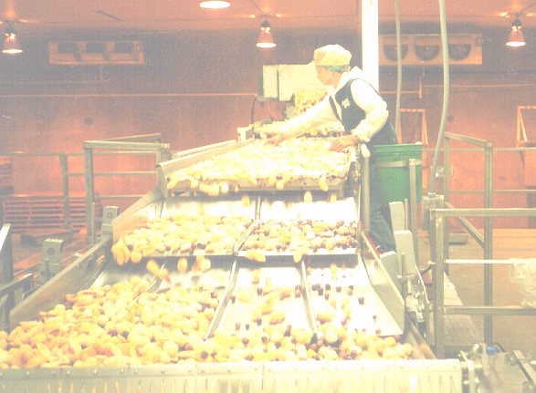
Safety Committee Requirements
Requisitos del Comité de Seguridad

Slide 8
Safety Committee Quarterly Inspections
Inspecciones Trimestrales del Comité de Seguridad

Slide 9
Safety Meetings
Reuniones de Seguridad

Slide 10
Thank you!
¡Gracias!

